Slide 1

FUNCAFÉ DEVE SER RESSALVADO NA PEC 187/2019!
Audiência Pública - Comissão de Constituição, Justiça e Cidadania
SENADO FEDERAL
11 de Fevereiro de 2020
Silas Brasileiro
Presidente Executivo do CNC

Slide 2
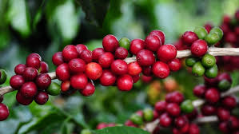
Importância do Setor Café para o Brasil
R$ 25 bilhões de renda no campo em
1983 municípios
308 mil cafeicultores
78% familiares
US$ 5 a 7 bilhões em divisas
8,4 milhões de trabalhadores na cadeia
FUNCAFÉ - Decreto-lei 2.295/86 e ratificado pela Lei 9.239/95
Fonte exclusiva de financiamento ao setor, com recursos do próprio setor.
Crédito para custeio, estocagem, fomento à indústria e exportação.
Fonte de recursos para a pesquisa cafeeira – competitividade.

Slide 3
POR QUE O FUNCAFÉ DEVE SER RESSALVADO?
NÃO engessa a gestão fiscal do Brasil
Constituído com recursos confiscados dos próprios cafeicultores e não é realimentado há 15 anos (2004, cota declarada inconstitucional). Não há contribuições específicas, o que não o faz responsável pelo excesso de vinculação de receitas que dificulta a gestão fiscal do País.
Fundo ATIVO:
Alta Aplicação
Aplicação de suas linhas de financiamento é superior a 80% e o Fundo possui índice próximo a 100% de execução das despesas discricionárias.
Base da Política de Garantia de Renda para o Café
Financiamentos para inovação e modernização, apoio à indústria, à exportação e para estocagem, permitindo que produtores e cooperativas não vendam nos momentos de baixa do mercado.

Slide 4
POR QUE O FUNCAFÉ DEVE SER RESSALVADO?
Gestão Eficiente CDPC = Governo e Cadeia Café
Disponibilização de orçamentos recordes para o financiamento da cadeia produtiva, garantindo aplicação direcionada às necessidades que variam a cada safra. Em 2004, R$1,23 bi de orçamento. Em 2019, R$ 5,07 bi (sem novas contribuições).
Inovação Tecnológica do Setor
Mais de R$ 250 milhões, nos últimos 20 anos - geração e transferência de tecnologias que colocam o Brasil na vanguarda da competitividade mundial do setor café.
Preservação do Funcafé na PEC 187 possui baixo impacto fiscal
O Funcafé representa cerca de R$ 6 bilhões (APENAS 2,7%) no total de R$ 220 bilhões dos 248 fundos da União que seriam originalmente impactados pela PEC 187. Porém, esses 2,7% geram elevado impacto social e econômico nos Estados onde são aplicados.

Slide 5
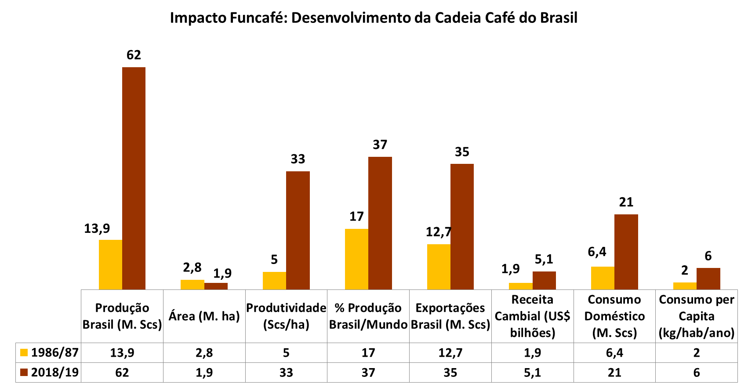
Impacto do Funcafé no Desenvolvimento da Cadeia Café do Brasil
1986: Ano de criação do Funcafé
Fontes: Conab, USDA, FAO, ABIC, FGV

Slide 6
COMO A PEC 187 PREJUDICA A CAFEICULTURA?
Risco de Extinção do FUNCAFÉ
Por não ser um fundo constitucional, o Funcafé será extinto caso não seja ratificado por meio de lei complementar específica até o final do segundo exercício financeiro subsequente à data da promulgação da PEC.
Perda de Recursos do FUNCAFÉ – Originários do Setor Produtivo
No caso de extinção, o patrimônio do Funcafé (R$ 6 bilhões) será transferido para a União e não será mais aplicado no setor café. Isso é inconcebível, pois o Funcafé foi constituído com recursos confiscados dos próprios cafeicultores, visando à aplicação exclusiva no setor café.
Desvirtuamento da finalidade do FUNCAFÉ
Até que seja aprovada lei complementar para sua ratificação, seu superávit financeiro será destinado à amortização da dívida pública do Governo Federal = R$ 17,6 milhões, em 2018.
Enquanto o Brasil coloca em risco seu Funcafé, a Colômbia, nosso principal concorrente, criou e regulamentou seu Fundo de Estabilização de Preços do Café, em 2019.

Slide 7
APELO DA CADEIA PRODUTIVA DO CAFÉ – Aprovação Emenda Nº 21
Diante do cenário econômico-financeiro do país, a cadeia produtiva do café reconhece e apoia necessidade de reformas, entre elas a reavaliação de diversos fundos públicos inativos.
Porém, este não é o caso do Funcafé, que possui índice de aplicação de suas receitas superior a 80% e se retroalimenta de forma eficaz, garantindo o fomento permanente a um setor que gera muitas riquezas ao Brasil.
Contamos com o valioso apoio dos Senhores Senadores para que o Funcafé não se torne um dano colateral do processo de eliminação dos fundos inativos.
A necessidade de lei complementar para sua recriação implica em grande risco para a continuidade da principal fonte de financiamento exclusiva ao setor café.
Devido à imprescindibilidade do Funcafé para a competitividade da cadeia produtiva do café do Brasil e defesa da renda dos 308 mil cafeicultores brasileiros, solicitamos que a Emenda Nº 21, de autoria do senador Jorginho Mello (PL/SC), seja acatada no relatório que será apreciado por esta CCJ.

Slide 8

CONTEM CONOSCO.
MUITO OBRIGADO!
Website: www.cncafe.com.br
E-mail: presidente@cncafe.com.br

